Slide 1
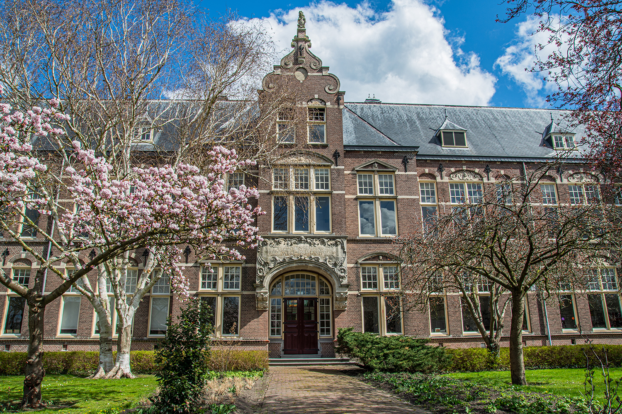

Welkom
Ouderavond - 19 September
M2A: M.de Jong (m.dejong@atlascollege.nl)
M2B: K. Bouslam (k.bouslam@atlascollege.nl)
E. Entius (e.entius@atlascollege.nl)
M2C: E. Offerhaus (e.offerhaus@atlascollege.nl)

Slide 2
AGENDA
Wat willen we bereiken
We hebben na vanavond:
kennisgemaakt met elkaar
verwachtingen gedeeld
informatie gedeeld

Slide 3
AGENDA
Programma
Kennismaken
Huishoudelijke zaken
Verwachtingen en de Gouden driehoek
Bijzonderheden dit jaar
Notes:
Huishoudelijke zaken
Waar kunt u de schoolregels/reglementen etc. vinden?
Contactgegevens leerlingen en ouders
Leerling coördinatoren & afdelingsleider
Verwachtingen en de Gouden driehoek
Rollen van de mentor/ ouder/kind
Inzicht in de leerling / MOL-gesprekken
LOB
Vakkenpakketkeuze
Verandering t.o.v. de brugklas

Slide 4
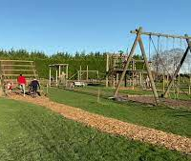
AGENDA
Kennis maken
Krachtige klas XXL
Introductie week; Keep Moving
Mentor lessen; groepsvorming
OSG Week 4x per jaar

Slide 5

Magister
-
Controleer gegevens
-
AVG
AVG in Magister aangeven via pop-up bij eerste keer inloggen
Telefoonnummers
Emailadressen

Slide 6
AGENDA
Leerling
Coördinatoren
Afdelingsleider
Leerling coördinatoren.
Vaste plek – lokaal 211
Ondersteunen van de afdelingsleiders
osg-leerlingzaken@atlascollege.nl
Afdelingsleider Mavo
C.Roozeman c.roozeman@atlascollege.nl

Slide 7
Ziek/afwezig melden
Hoe?
via Magister (alleen ziek melden) of
osg-absentie@atlascollege.nl.
Na weekend opnieuw ziekmelden.
Fysio, dokter, ortho etc. vooraf via mail

Slide 8
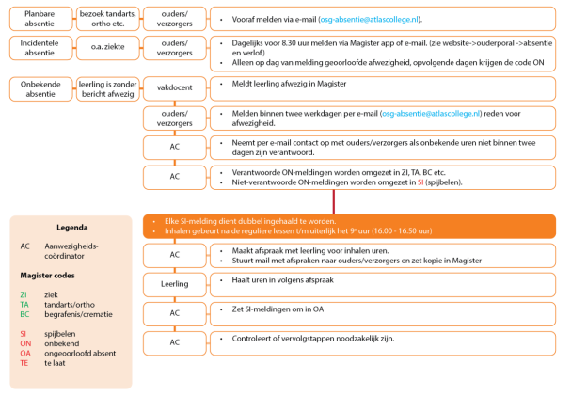
Aanwezigheidsbeleid

Slide 9
JIJ toetsen/ TOP uren
JIJ Toetsen Rekenen
Rekenles digitale methode SMART
Inschrijving TOP uren
Notes:
JIJ Toetsen Rekenen - op welk niveau leerlingen zitten
Er wordt een programma aangeboden als ze onder niveau blijven na schooltijd, programma is per domein (instructie op school en methode smart)
TOP uren loopt al. TOP uren locatie staat niet in het rooster maar in de mail staat waar je moet zijn. Per jaar zijn er 6 blokken en moet de leerlingen hun voorkeur aangeven.

Slide 10
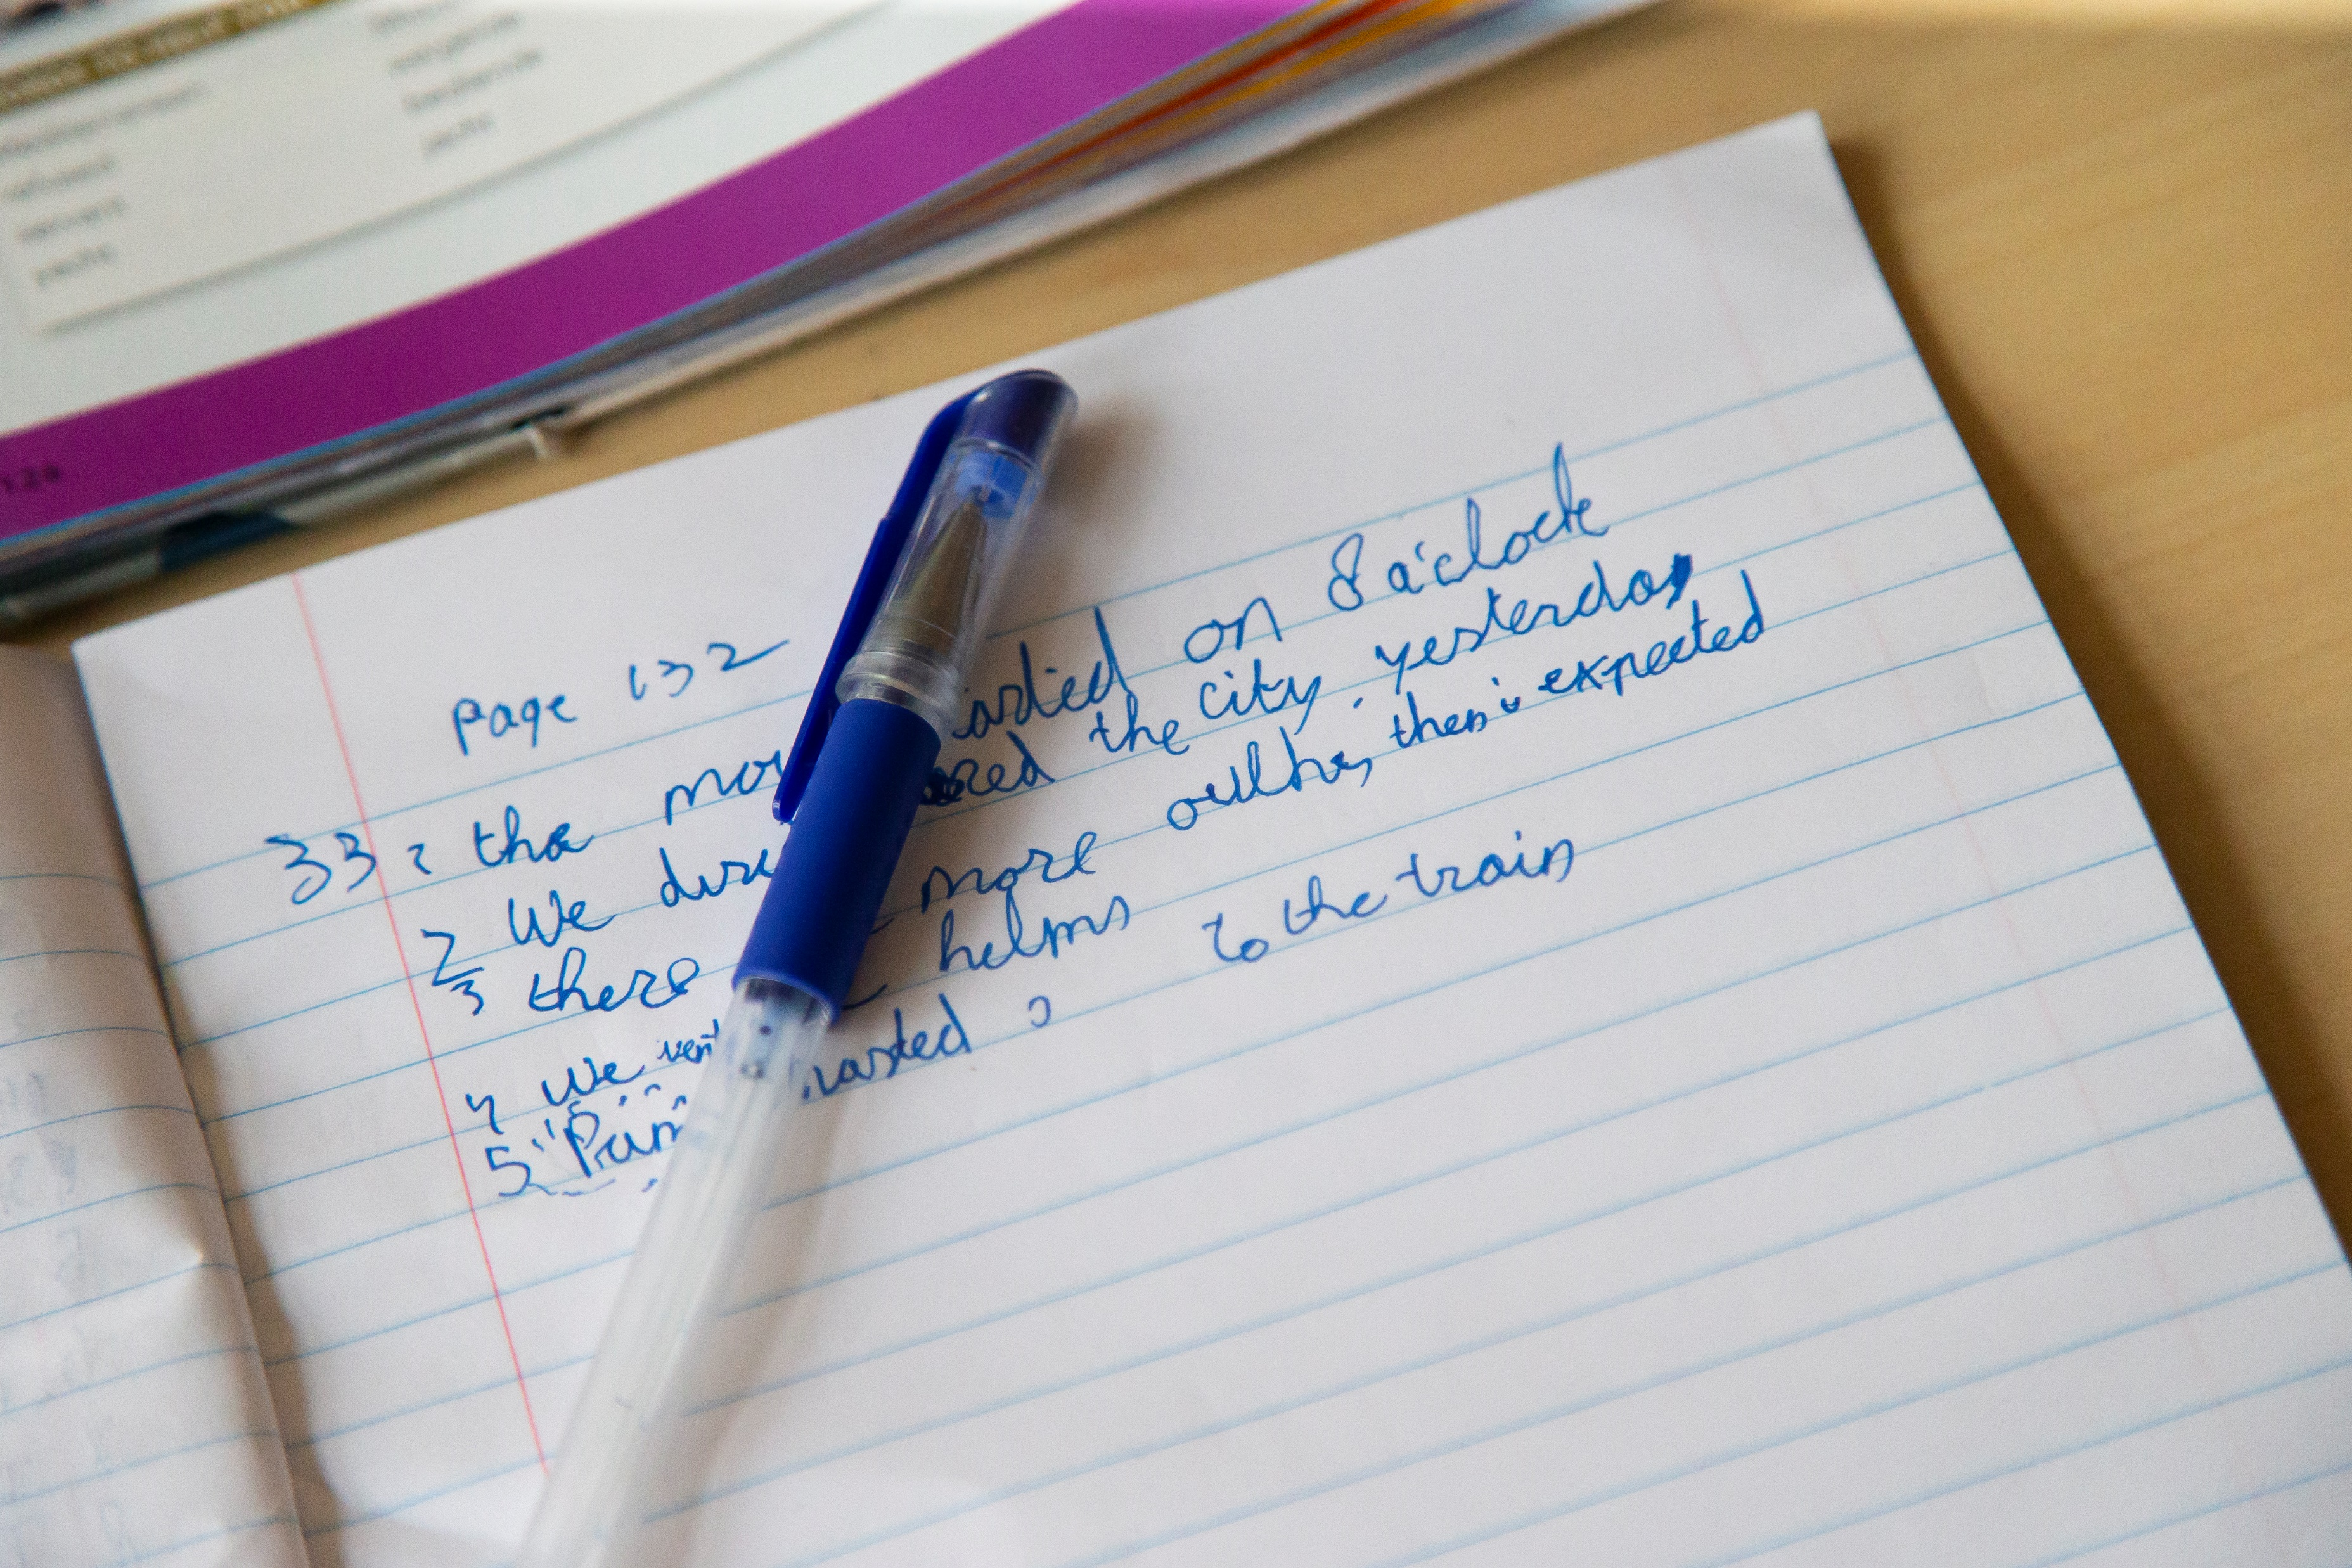
Veranderingen
(zonder zijwieltjes)
Geen leerling mentoren meer
Geen speciale pauze plek meer kluisjes in de kelder.
De hoeveelheid leerstof/ huiswerk neemt in de loop van de schooljaren toe
Huiswerk/ Materiaal vergeten
  (3 kruisjes in Magister = 08:00 uur melden)
Communicatie
  via chat functie in Teams
  via schoolaccount Outlook

Slide 11
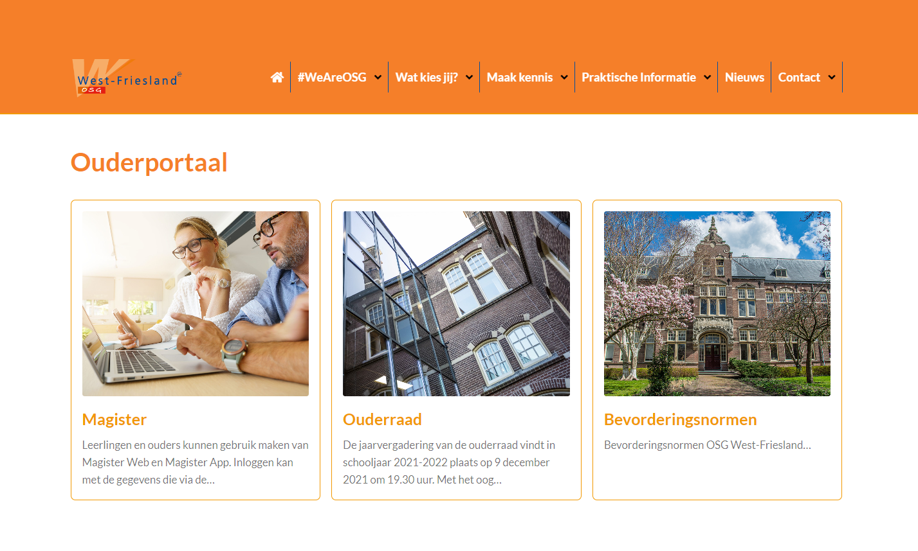
Bijzonder verlof, bruiloft, etc via aanvraag (formulieren op leerlingportaal) of mailen naar osg-leerlingzaken@atlascollege.nl.
Notes:
www.osgwestfriesland.nl

Slide 12
Leerling
Gouden
driehoek:
Alleen samen
kunnen we
er een
succes van maken
Ouders
School
(Mentor)
Ontwikkeling

Slide 13
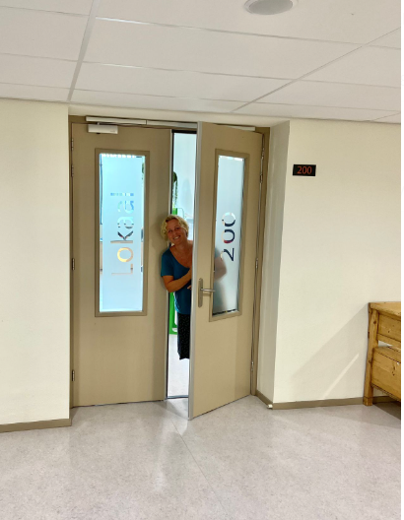
Wat bieden wij?
MIJN OSG: leerlingportaal/ouderportaal. o.a Roosters & PTO.
Leerling coördinatoren lokaal 211
Ondersteuning door lokaal 200
Planloket
Faalangst screening en training
Huiswerk loketten 8e uur,
( informatie bij de vakdocent)

Slide 14

Rol van de mentor
Eerste aanspreekpunt
Corrigeren
Controleren
Helpen
Motiveren
Sfeer bewaken

Slide 15
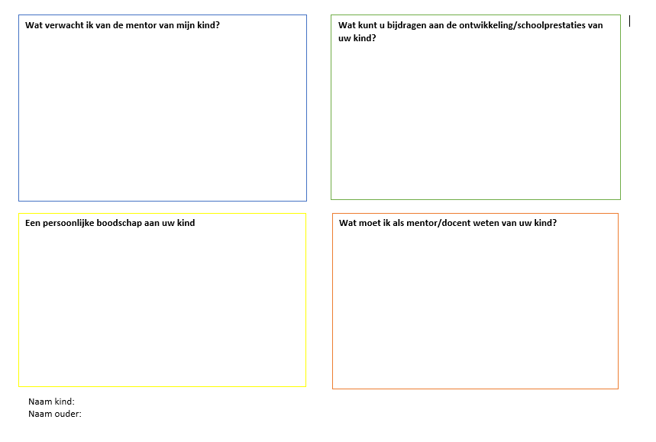

Slide 16

Gesprek tussen mentor – ouder – leerling
Begin December ,ouders krijgen een mail om zich hiervoor in te schrijven.
MOL gesprek
Catwise
Notes:
MOL gesprekken, Ouders ontvangen een mail. Inschrijven op aangegeven tijdstippen en dagen.
invoering halverwege afgelopen schooljaar
nieuwe methodiek feedback op proces en ontwikkeling
webbased tool
op basis van feedback van docenten een eigen actieplan maken
om te presenteren tijdens MOL gesprek
Bijdragen aan efficiëntie, differentiatie en eigenaarschap.

Slide 17
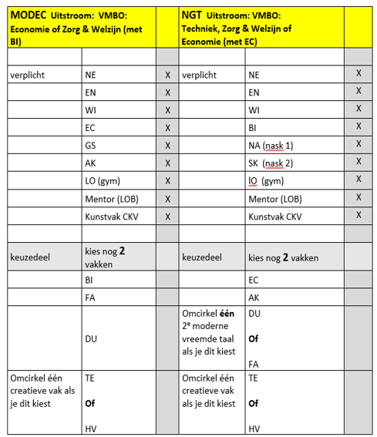
Vakkenpakket keuze
Informatieavond februari 2025

Slide 18

Loopbaan
Oriëntatie
Begeleiding (LOB)
Qompas

Slide 19

Bedankt
voor uw
aanwezigheid en inbreng

